Slide 1



Elektronski portal
za prodaju u stečaju (eStečaj)
Dejan Milovanović, ALSU
Predrag Rajačić, Belit
Stara planina, Novembar 2021
Хотел ,,Стара планина“ ДЕСЕТИ СТРУЧНИ СКУП АГЕНЦИЈЕ ЗА ЛИЦЕНЦИРАЊЕ СТЕЧАЈНИХ УПРАВНИКА 23.11.2021.-26.11.2021.

Slide 2
U korak sa trendovima 2021
eUprava
eTrgovina
eBankarstvo
eSastanci
eObrazovanje
eSajmovi
eKonferencije

Slide 3
Portal eStečaj – tri vrste korisnika
Stečajni upravnici
Učesnici
ALSU
Održavanje portala
Primena mera
Planiranje prodaje
Oglašavanje prodaje
Organizacija prodaje
Sprovođenje prodaje
Generisanje dokumentacije
Registracija na portal
Prijava za učešće
Ispunjavanje uslova za učešće
Učešće u javnom nadmetanju
Ispunjvanje konačnih uslova
Završni postupci
Kreiranje nove prodaje

Slide 4
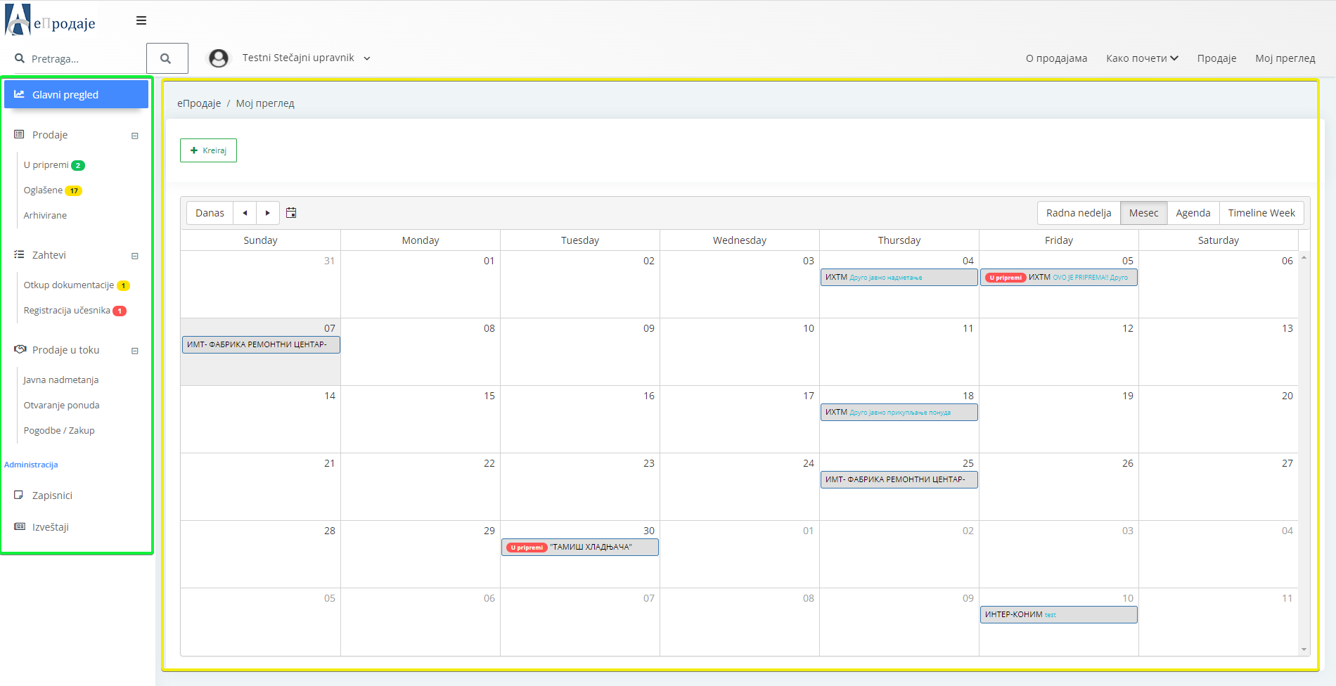
Stečajni upravnik - Kreiranje nove prodaje

Slide 5
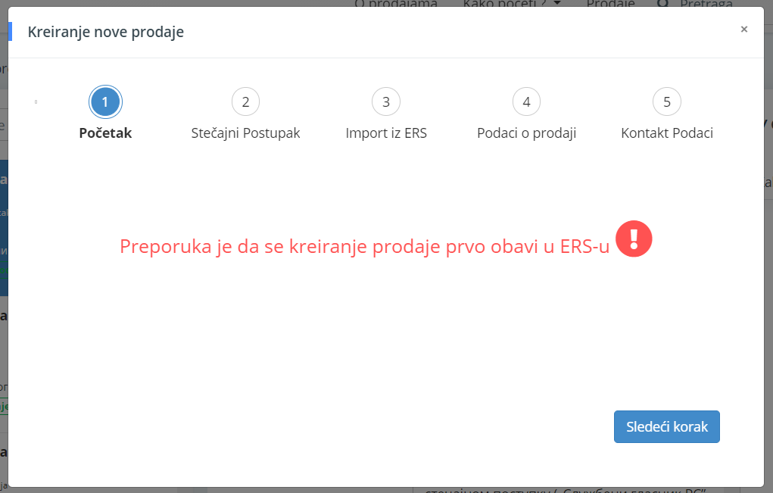
Stečajni upravnik - Kreiranje nove prodaje

Slide 6
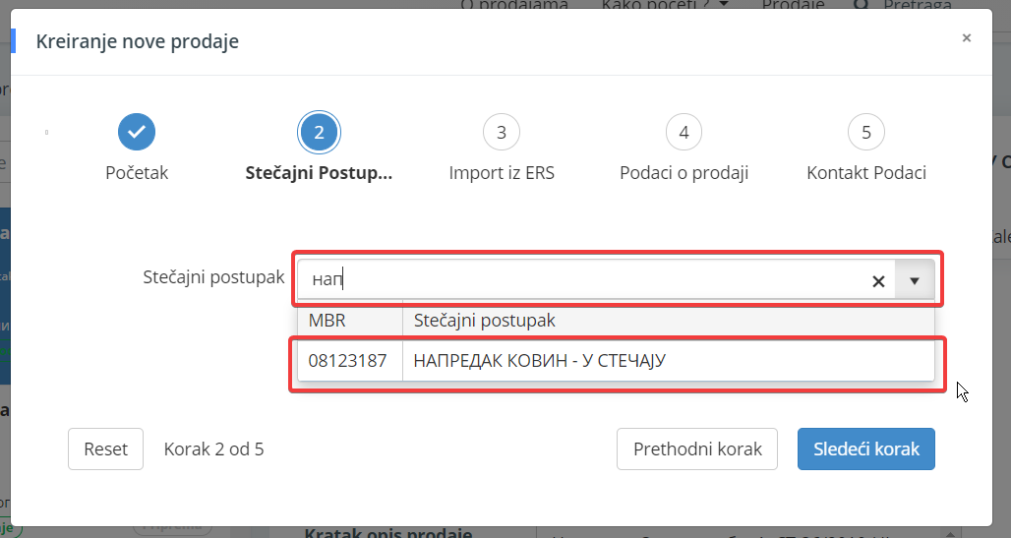
Stečajni upravnik - Kreiranje nove prodaje

Slide 7
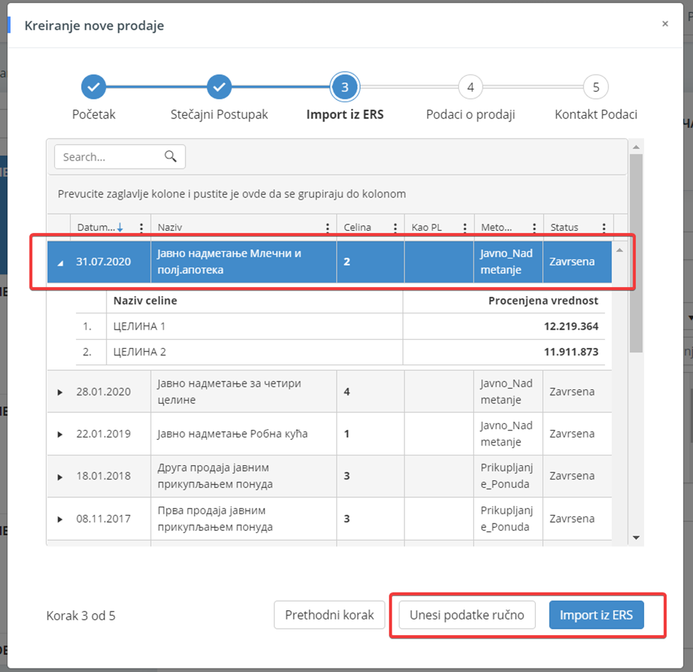
Stečajni upravnik - Kreiranje nove prodaje

Slide 8
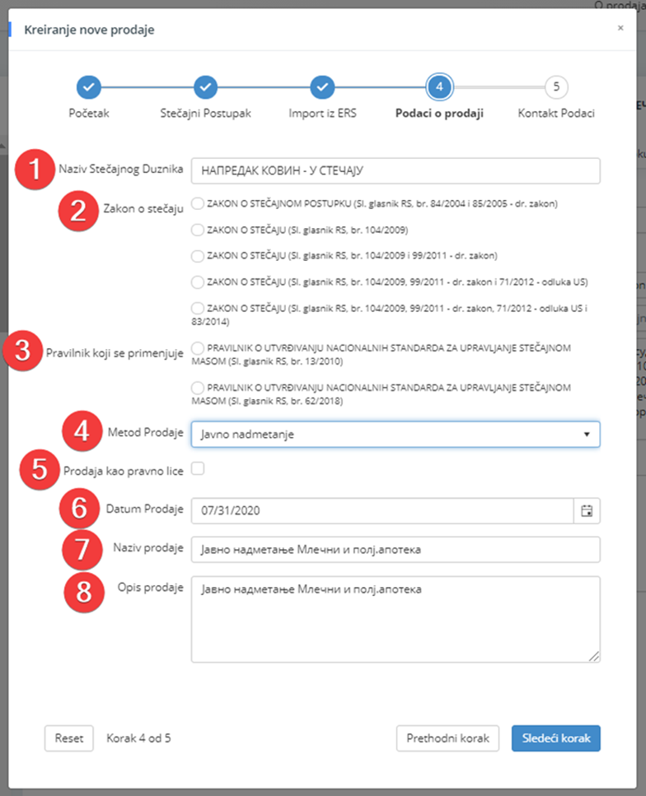
Stečajni upravnik - Kreiranje nove prodaje

Slide 9
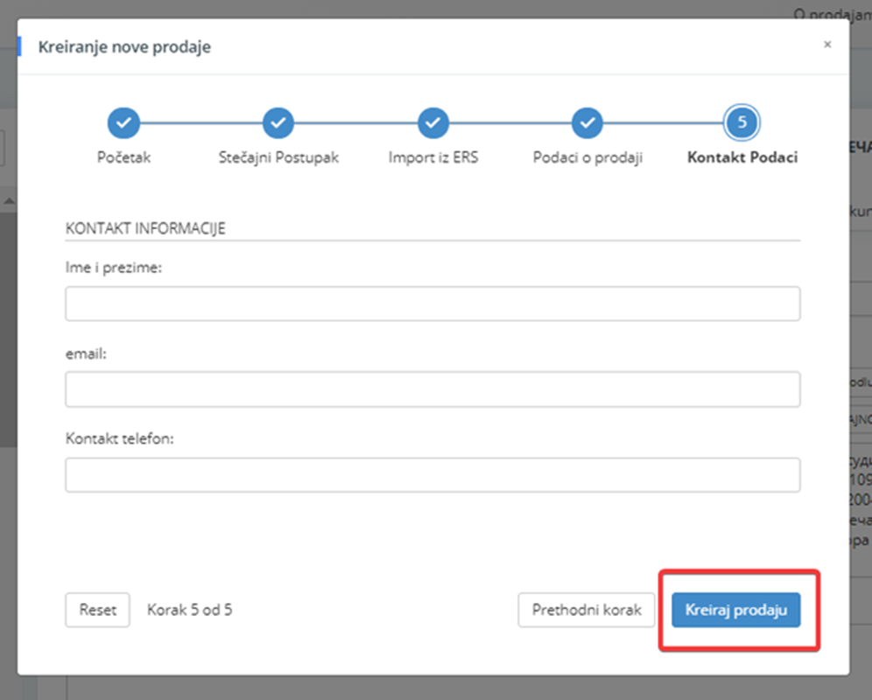
Stečajni upravnik - Kreiranje nove prodaje

Slide 10
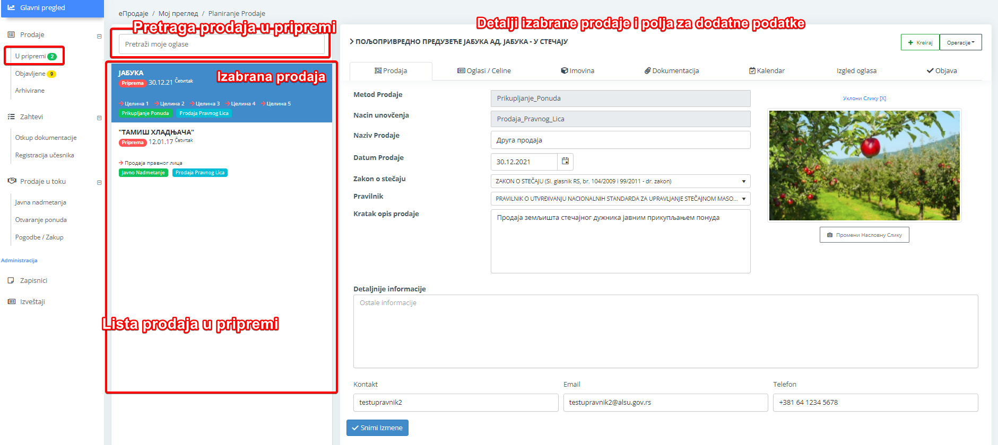
Stečajni upravnik - Planiranje prodaje

Slide 11
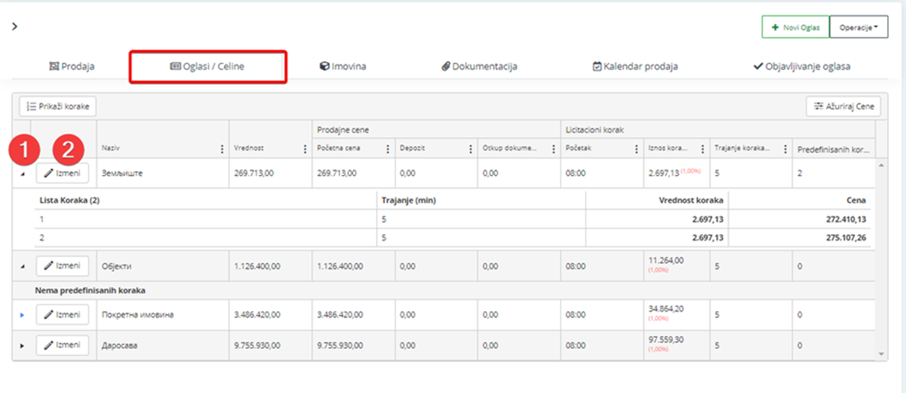
Stečajni upravnik - Planiranje prodaje

Slide 12
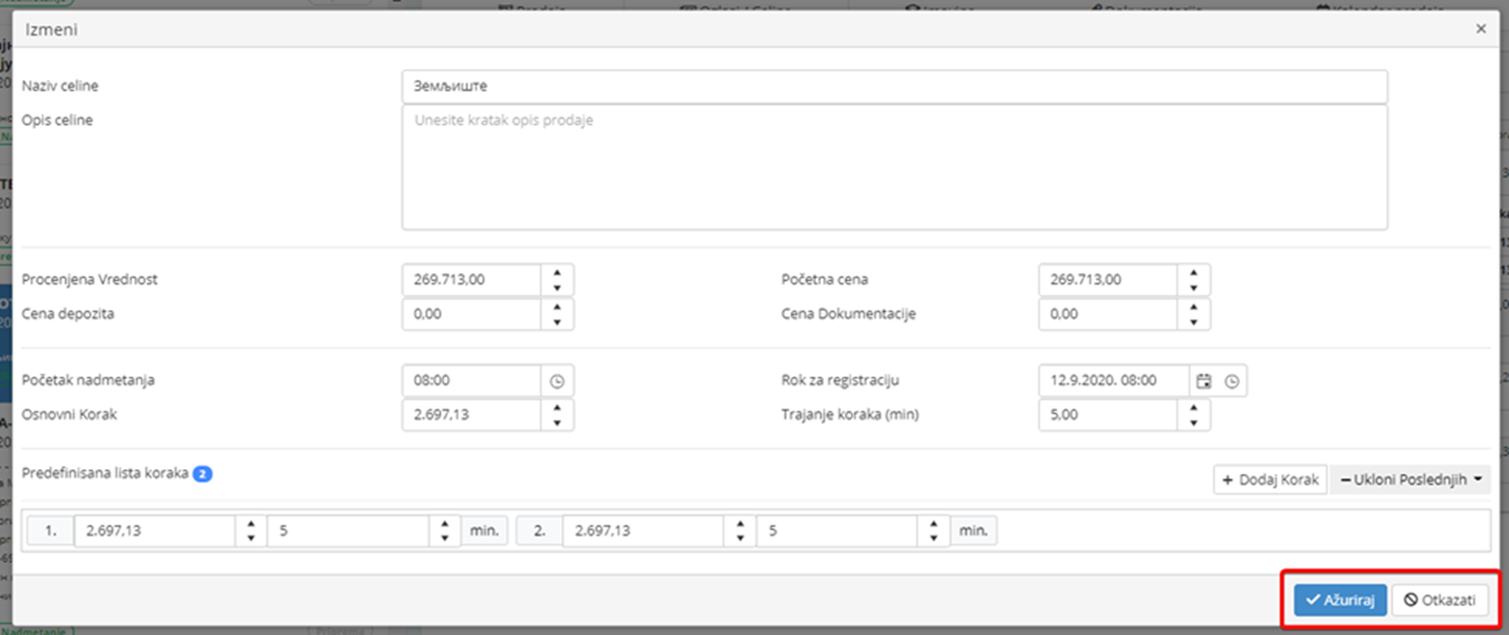
Stečajni upravnik - Planiranje prodaje

Slide 13
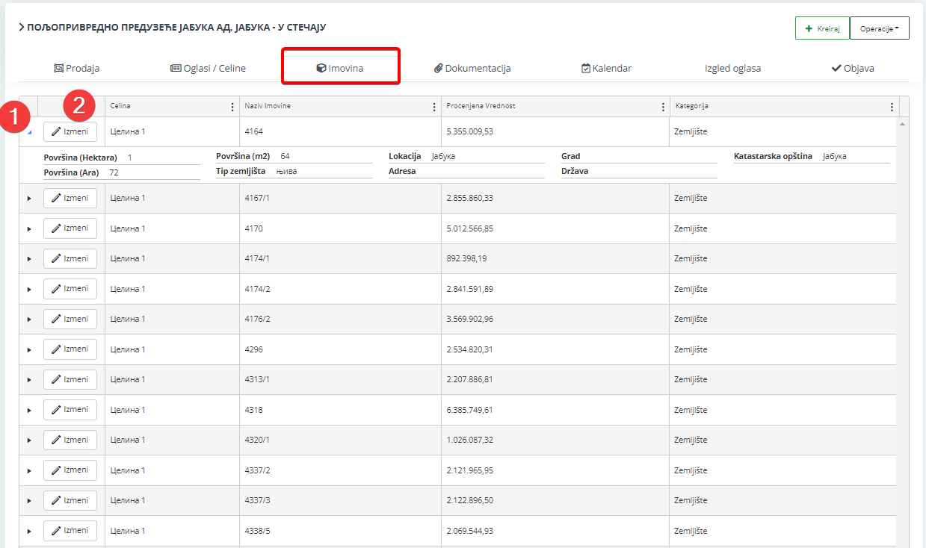
Stečajni upravnik - Planiranje prodaje

Slide 14
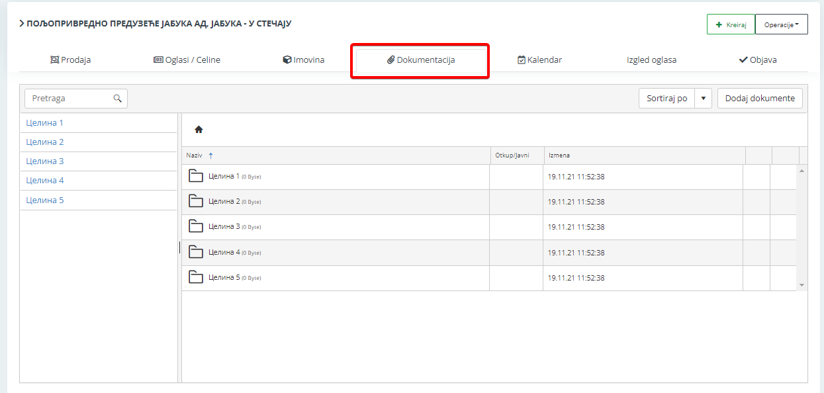
Stečajni upravnik - Planiranje prodaje

Slide 15
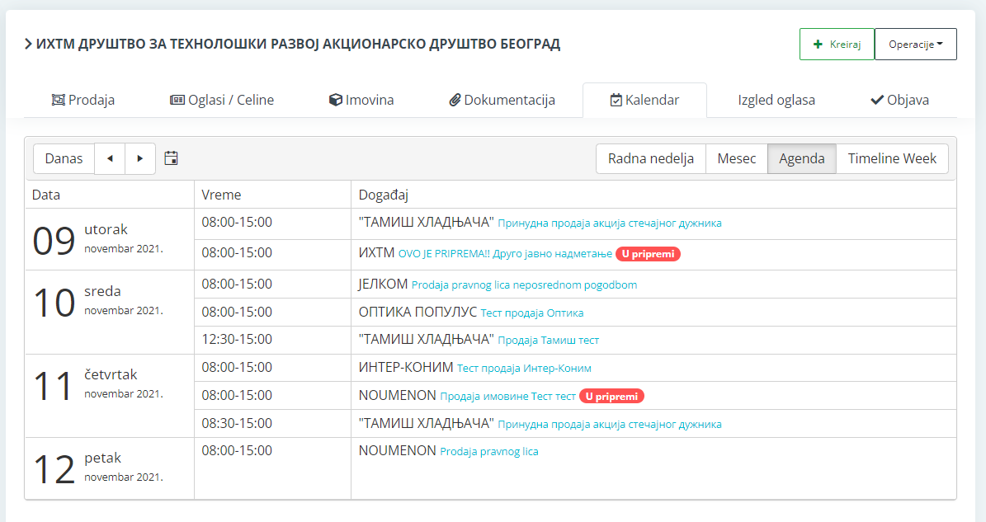
Stečajni upravnik - Planiranje prodaje

Slide 16
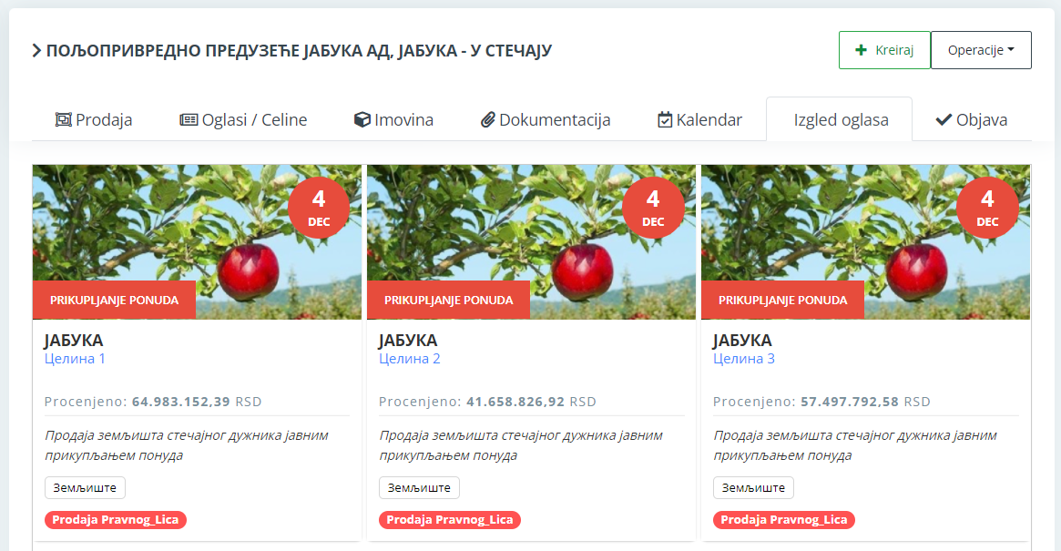
Stečajni upravnik - Planiranje prodaje

Slide 17
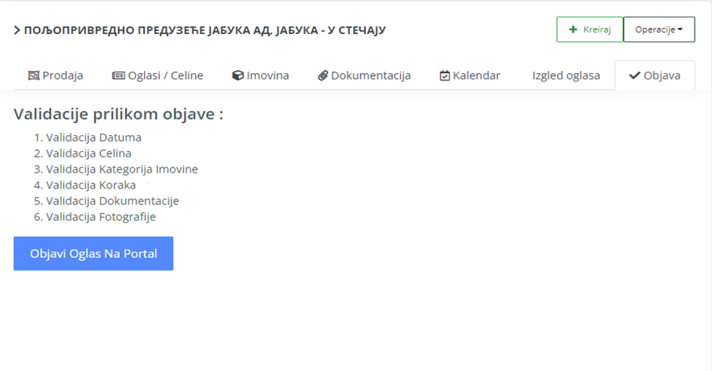
Stečajni upravnik - Planiranje prodaje

Slide 18
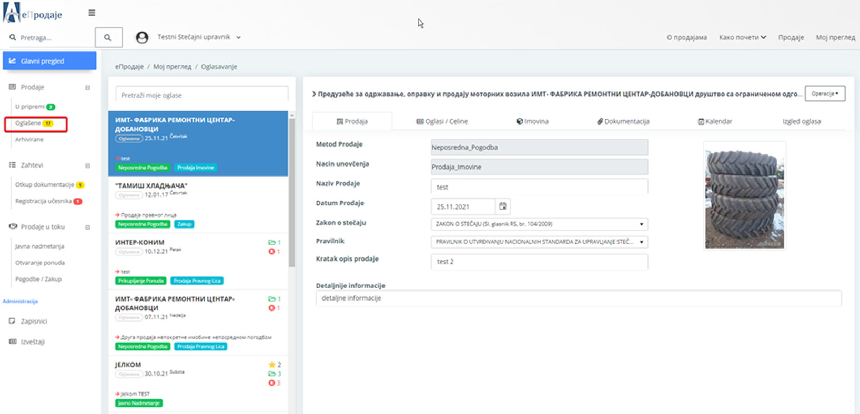
Stečajni upravnik - Oglašene prodaje

Slide 19
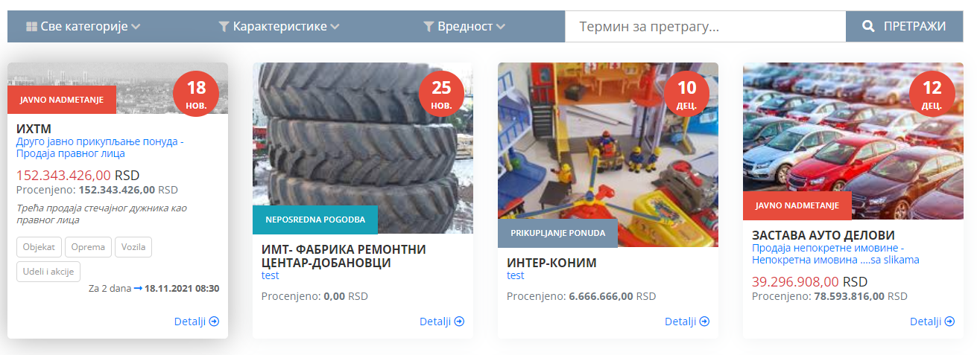
Stečajni upravnik - Oglašene prodaje

Slide 20
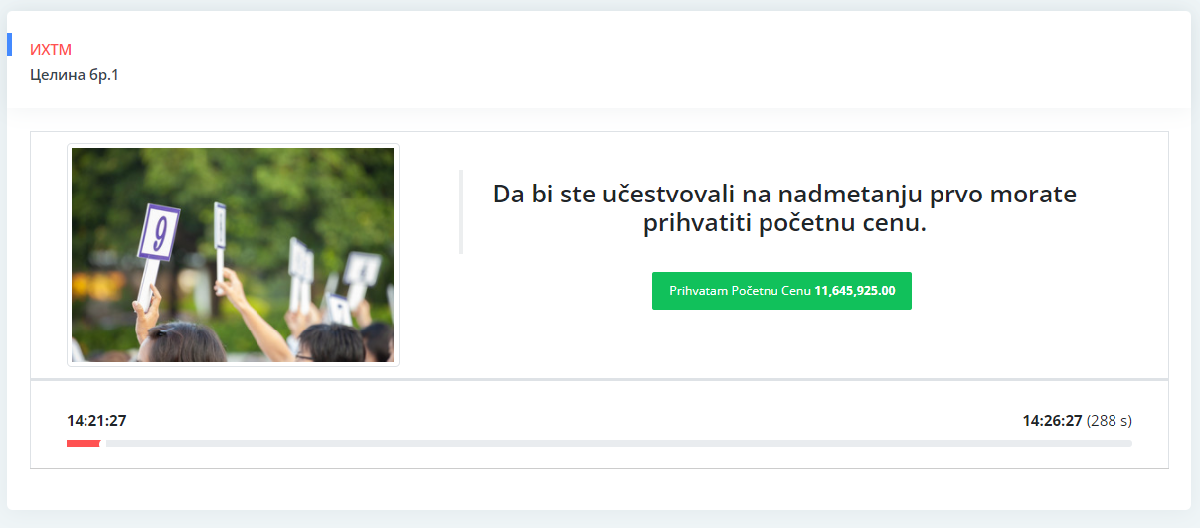
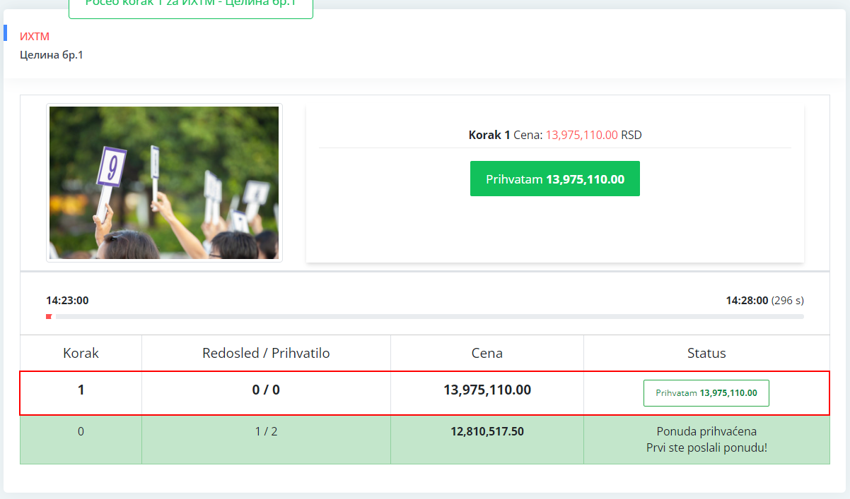
Stečajni upravnik - Postupak Javnog nadmetanja

Slide 21
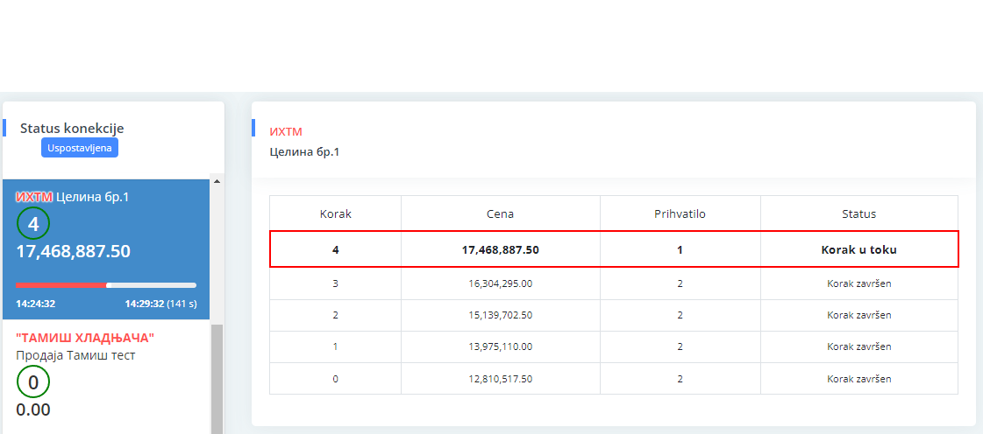
Stečajni upravnik - Postupak Javnog nadmetanja

Slide 22
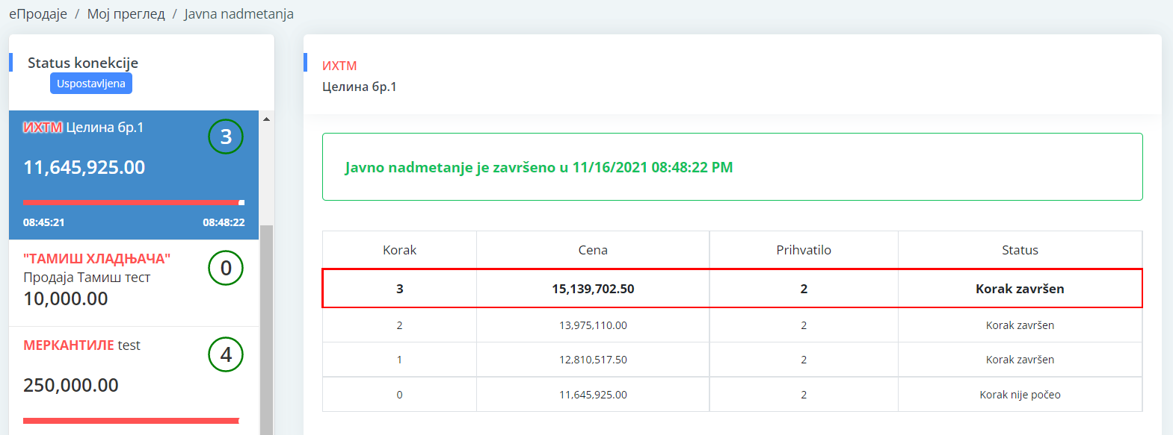
Stečajni upravnik - Postupak Javnog nadmetanja

Slide 23
Stečajni upravnik - Postupak Javnog nadmetanja

Slide 24
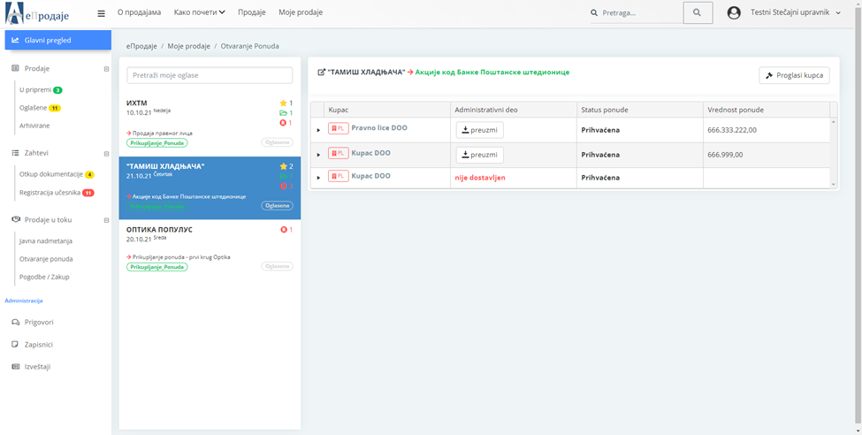
Stečajni upravnik - Postupak Javnog prikupljanja ponuda

Slide 25
Hvala na pažnji

